Slide 2
La Poda
Illustrations and photos by Frank Funderburk County Extension Agent, ANR
University of Georgia

Slide 3
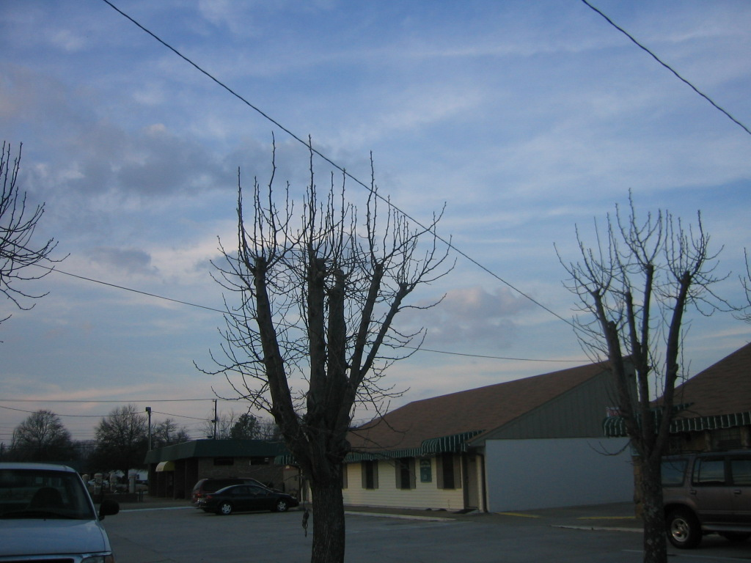
Antes de plantar, observe si el lugar es de verdad conveniente para el crecimiento vegetal. Esta consideración puede eliminar la poda futura.

Slide 4
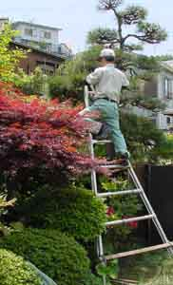
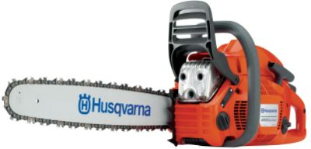
Antes de operar la podadora motorizada
Informe a su supervisor de cualquier condición pre-existente; infórmese de las instrucciones, evalué la condición del equipo, ajuste, afile, reemplace y repare lo necesario
Siempre utilice el equipo de protección personal recomendado
Nunca trabaje bajo la lluvia, fuertes vientos o baja visibilidad

Slide 5
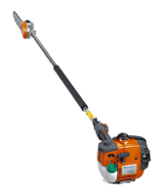
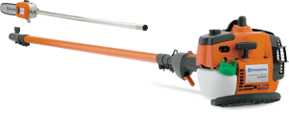
No arranque el motor cerca de combustible ni dentro de lugares pobres de ventilación, arranque la maquina puesta en el suelo
Permita que se enfrié el equipo antes de llenar de combustible
Tenga cuidado cuando trabaje con equipos eléctricos, evite trabajar en lugares mojados, evite cortar extensiones eléctricas o cables
Revise y limpie la zona de obstrucciones, mantenga a
peatones a 15 metros de
distancia

Slide 6
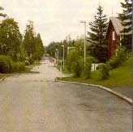
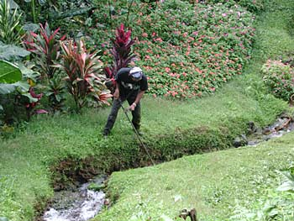
Este siempre alerta del trafico, trabaje de frente al trafico, no fumar alrededor del equipo, no usar la máquina sobre un superficie inestable
Apague la máquina si no está funcionando correctamente

Slide 7
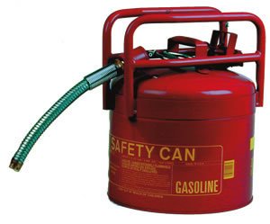
Carga de combustible
Apague el motor y deje que se enfrié
Quite el tapón del combustible, manténgalo semi-cerrado hasta que la presión se libere
Deje que la manguera termine de escurrir, manteniéndola adentro por unos segundos después de haber apagado la bomba, no sobrellene el tanque

Slide 8
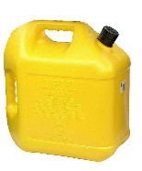
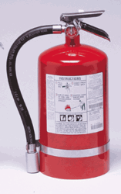
Ponga de nuevo el tapón de combustible
No fume ni tenga una llama abierta cerca del combustible
Limpie inmediatamente residuo si se derrama
No corra si su ropa agarra fuego, tirese al suelo y ruede en el piso. Utilice un extinguidor se alguien se está quemando
No guardar la máquina con el tanque lleno de combustible

Slide 9
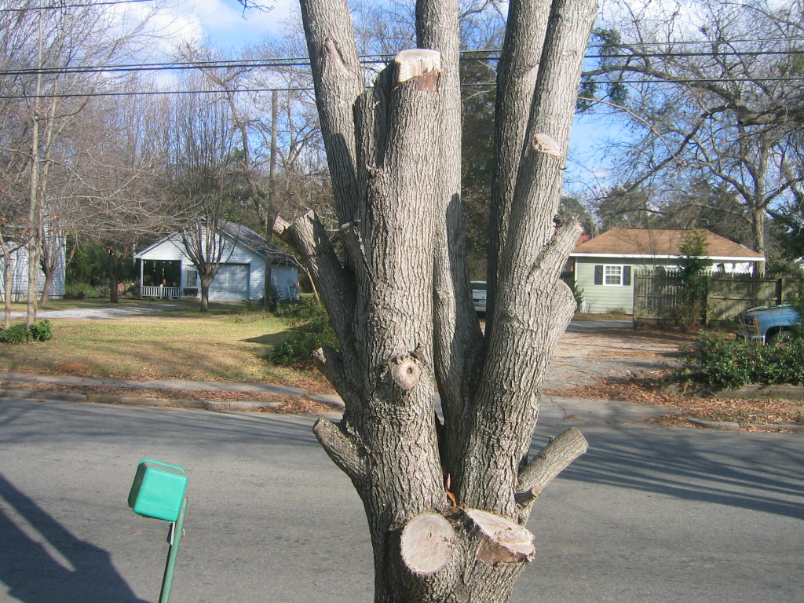
Plante las plantas para que crezcan sanas y
con un aspecto normal.

Slide 10
La Corte Descopada

Slide 11
La Corte de Entresaca

Slide 12
Corte correctamente según la yema

Slide 13
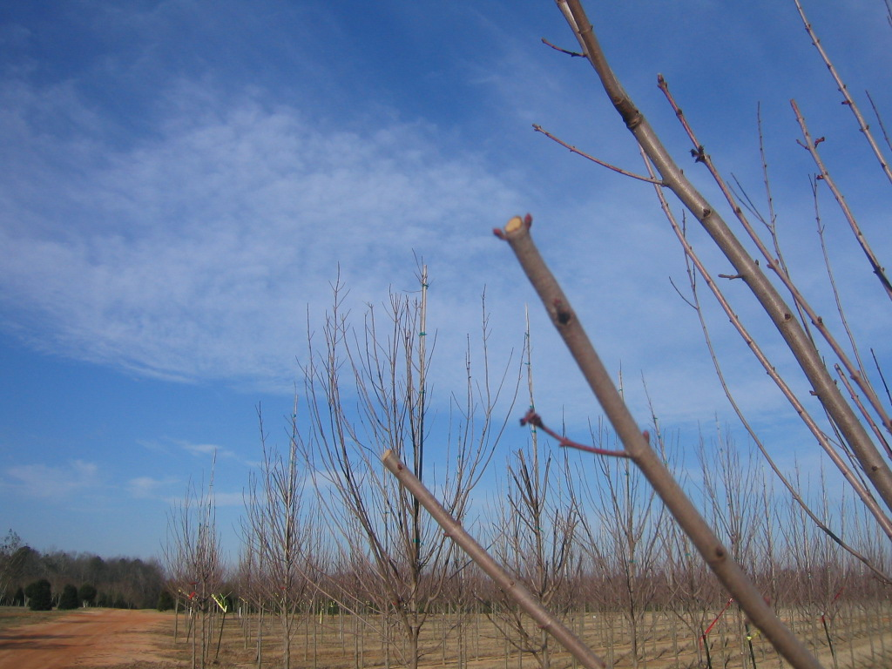
¿Cómo podar?
Cuando las yemas se encuentren al cada lado de la rama, corte por encima de las 2 yemas.

Slide 14
El dibujo a la izquierda es la técnica correcta
El dibujo a la derecha es incorrecta

Slide 15
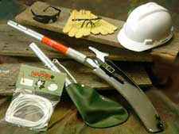
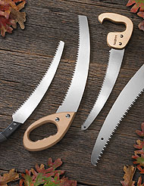
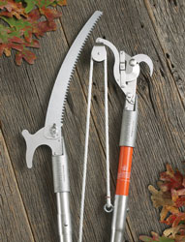
Precauciones con las herramientas de mano
Guarde las herramientas en una forma apropiada cuando no se estén usando, nunca deje las herramientas con el filo hacia arriba
Use herramientas que le acomoden a su estatura para prevenir danos a la espalda

Slide 16
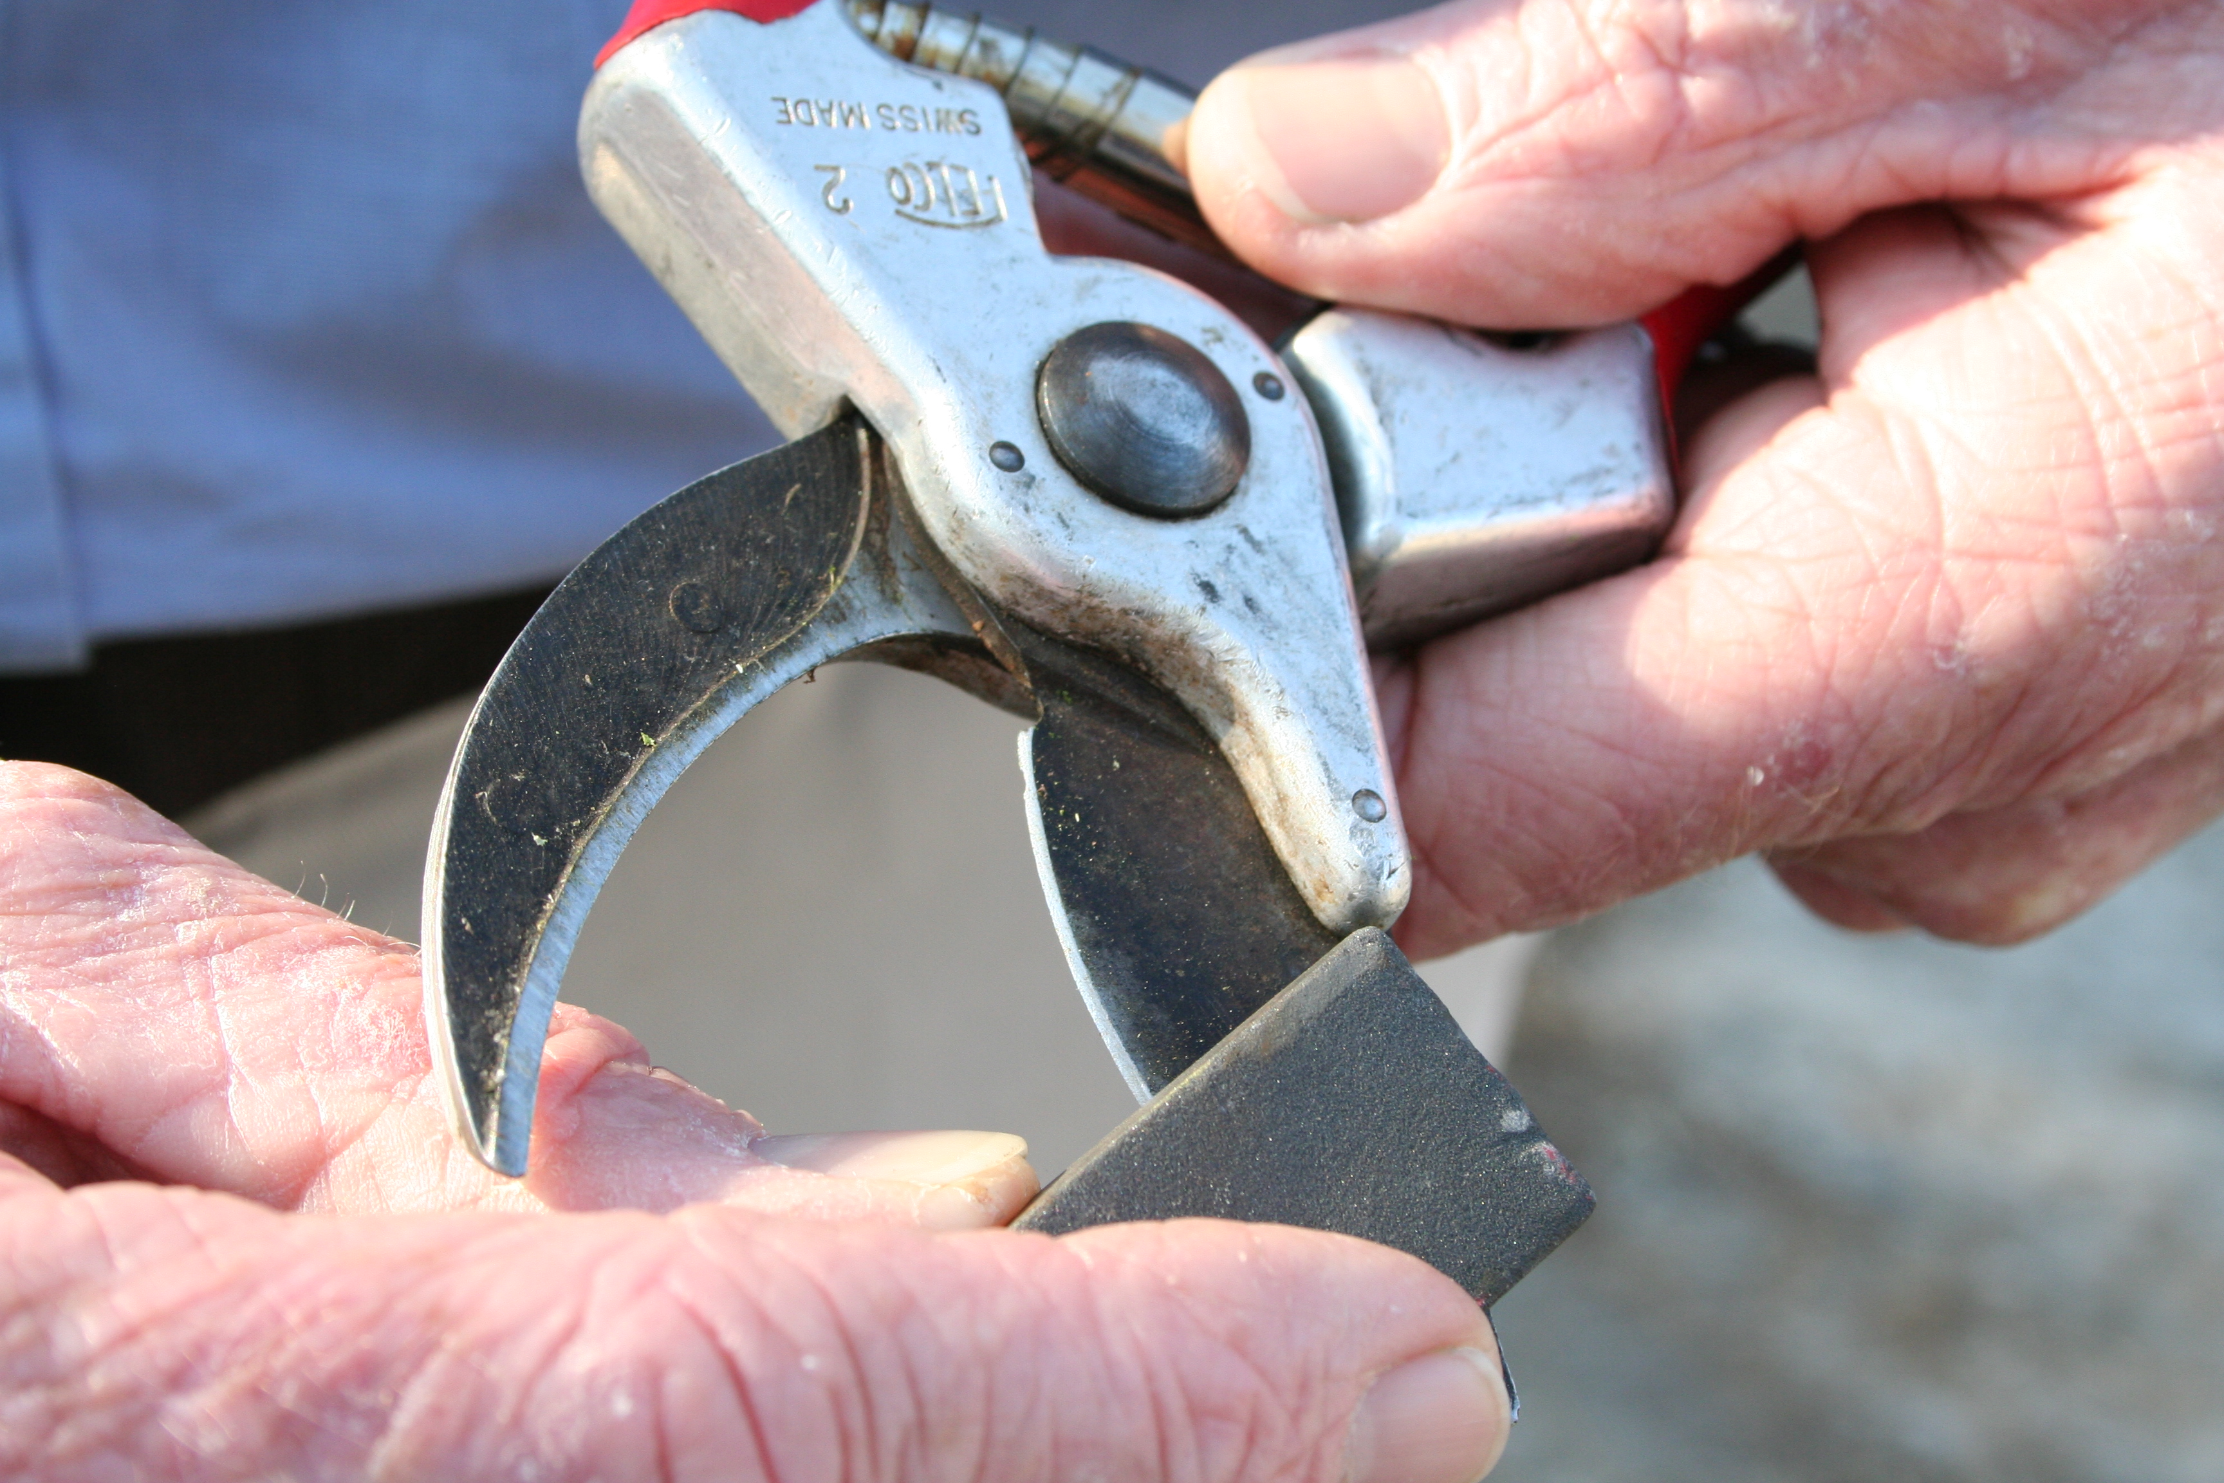
Mantenga las herramientas filosas; las sin filo causan más accidentes que las bien afiladas.
Revise las herramientas por cualquier daño y los mangos apropiados.
Reemplace las que estén defectuosas o inseguras.

Slide 17
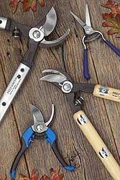
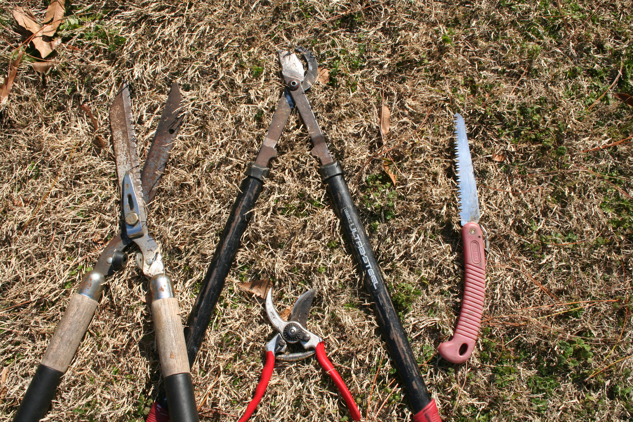
Seleccione correctamente la herramienta
la podadora de mano es para cortar tallos con un diámetro de ½ pulgada
la loper es para cortar ramitas con un diámetro de una pulgada
la sierra de corte es para cortar ramas de un diámetro de 2 pulgadas
la podadora de asta tiene un palo de 6 pies para cortar ramas altas
los machetes no deben ser
usados en la jardinería

Slide 18
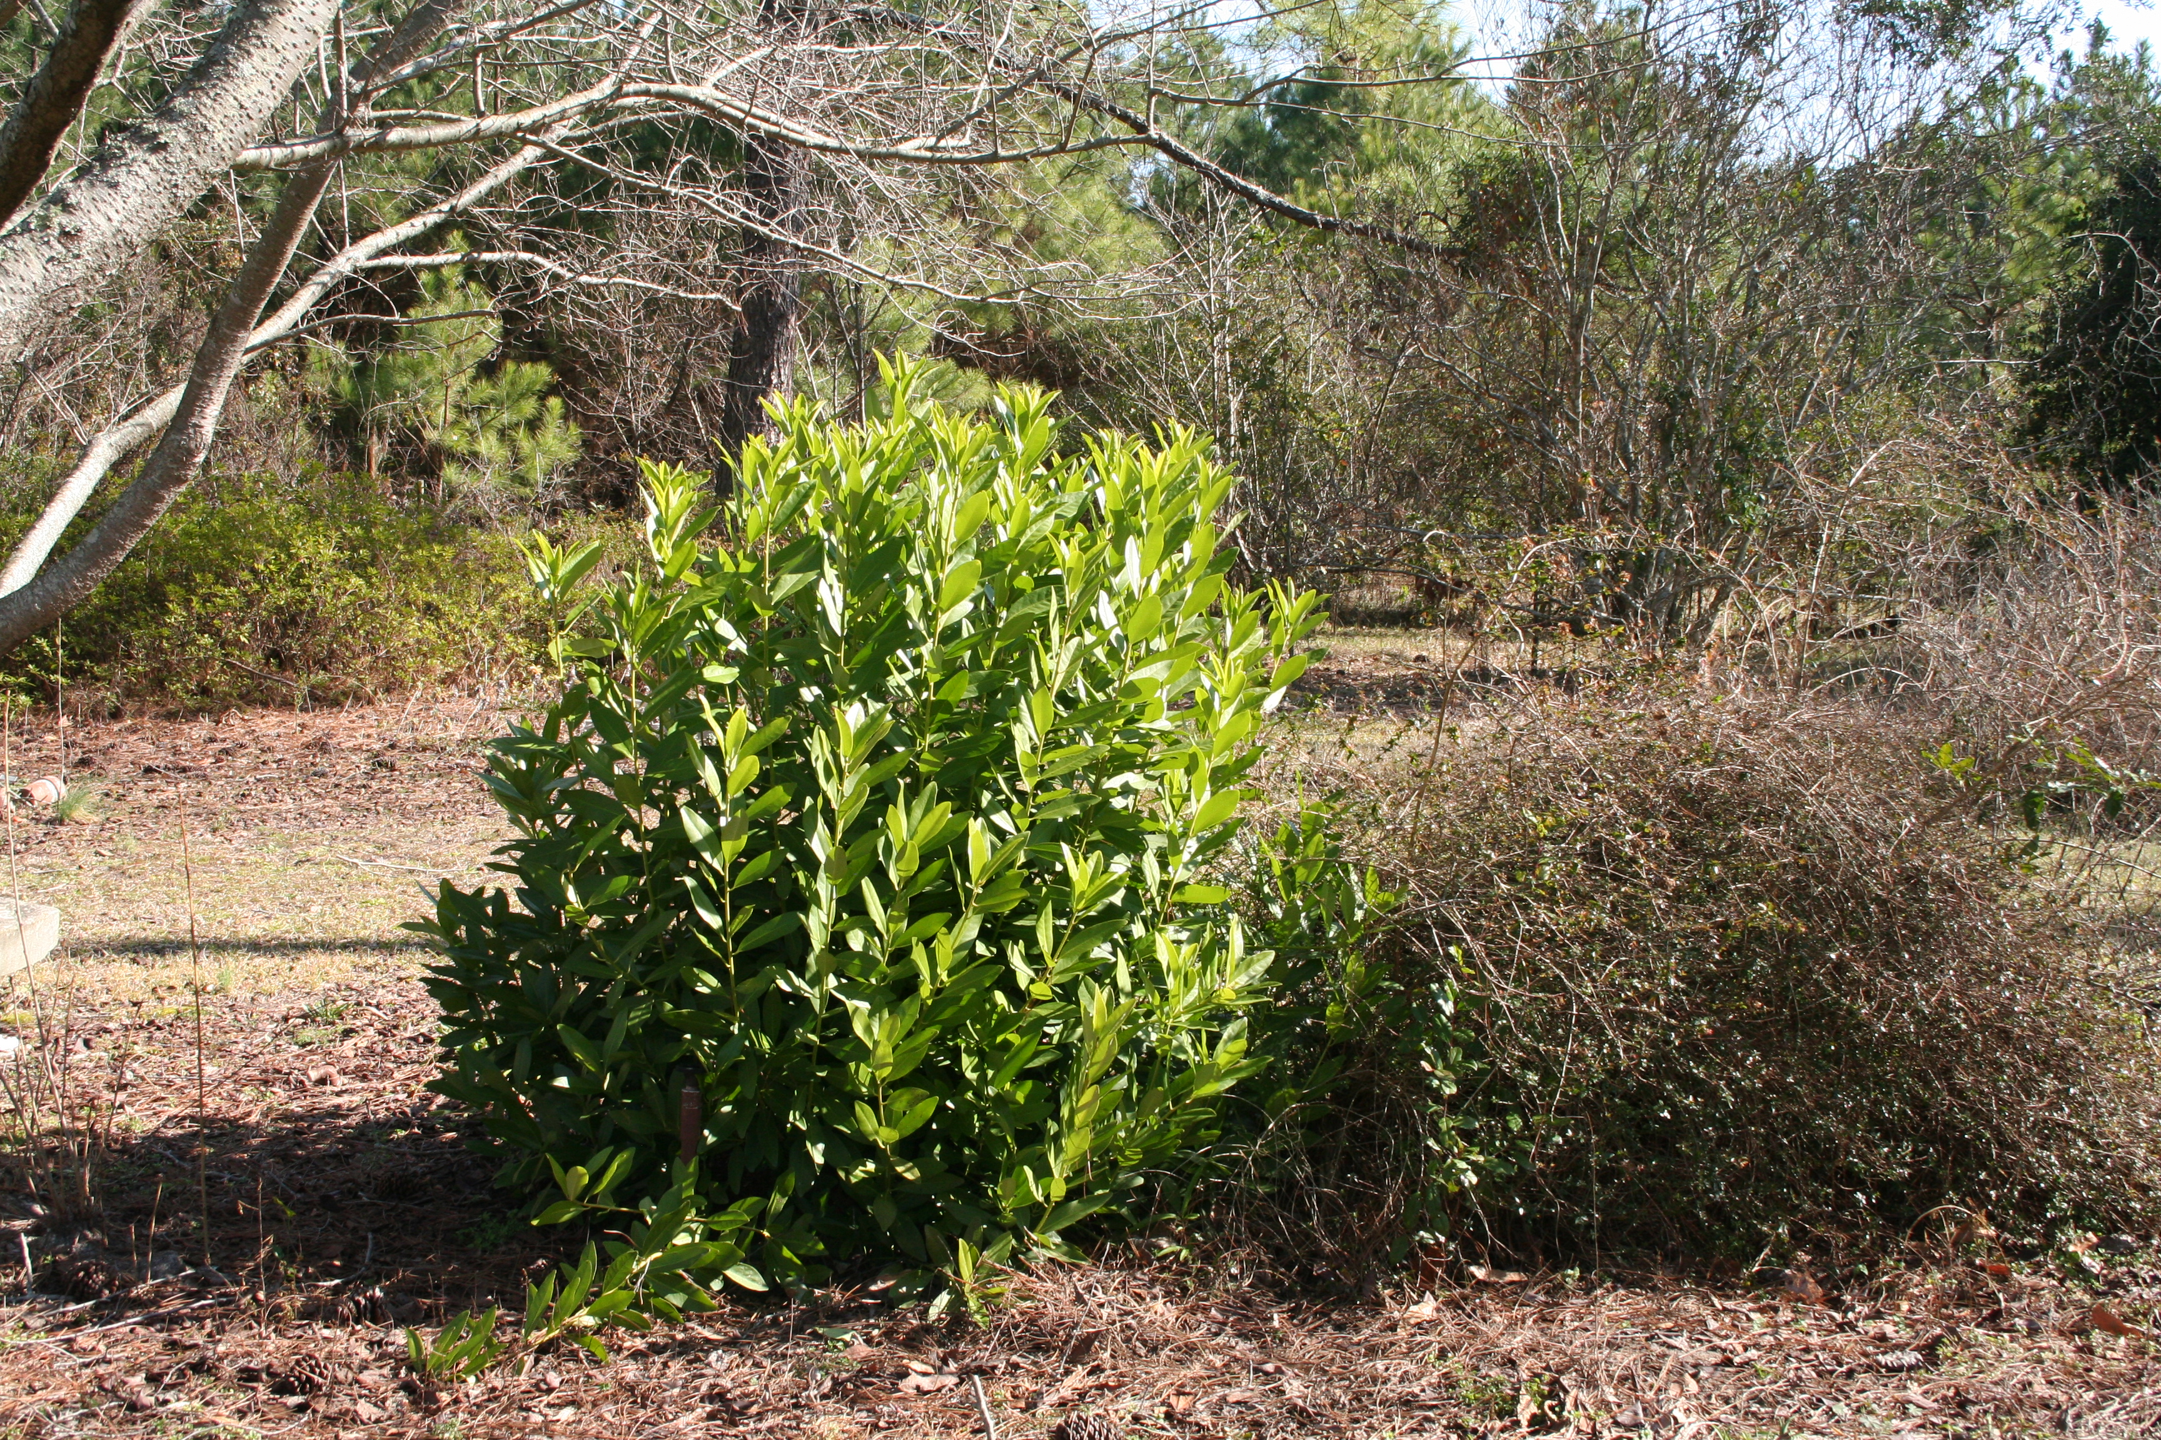
Las razones para podar y cuándo:
La seguridad de la planta , la salud, el rejuvenecimiento, y las estéticas
Las plantas que florecen en la primavera se deben podar inmediatamente después de florecer
Las que florecen en el verano se podan en el otoño.

Slide 19
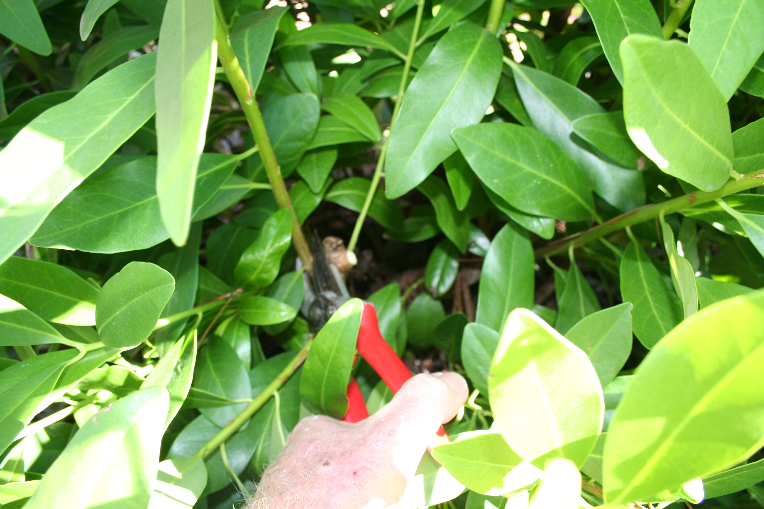
Las Estéticas
Para prevenir que las plantas tengan el forma artificial (como una caja) , utilice la corte de entresaca.
Corte la rama selectiva al punto de su origen

Slide 20
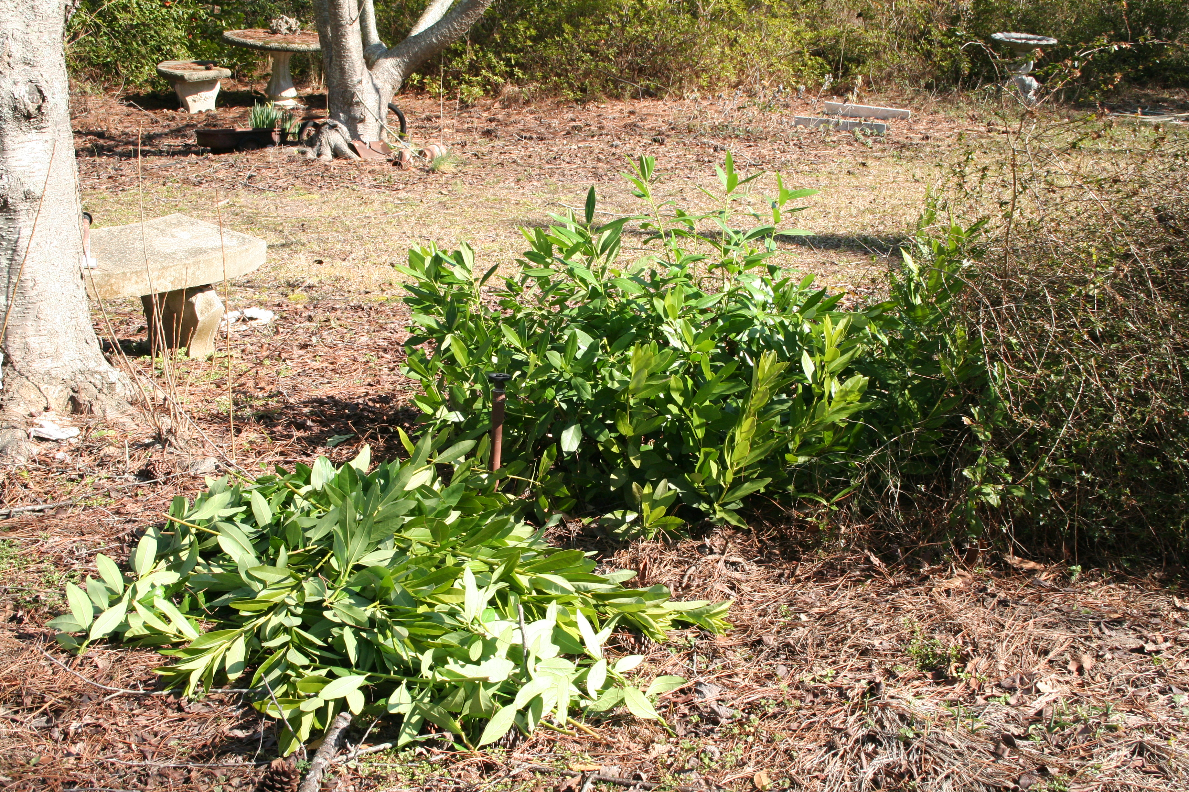
El Rejuvenecimiento y La Salud
La eliminación excesiva de la copa reduce la habilidad de la planta para fotosintetizar más energía.
Después de la corte entresaca, el sol penetra al interior de la planta y las reservas de energía son almacenadas.

Slide 21
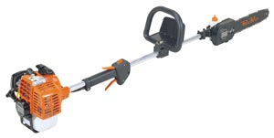
La podadora (Pruner)
Utilice protección de oídos, soporte de espalda, y debajo de árboles, utilice casco de seguridad para prevenir un golpe de una rama caída
No opere la máquina con una sola mano; sujetarla con el dedo pulgar y el índice en circulo de la barra, agarre firmemente; mantenga todas las partes del cuerpo fuera de las cuchillas

Slide 22
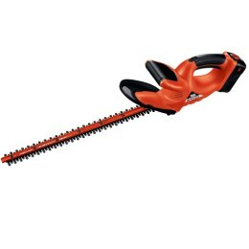
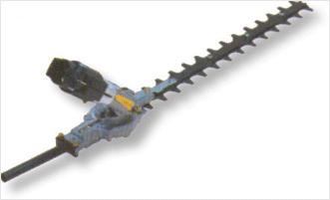
Evite trabajar más de una persona en un árbol, no corte ramas que tengan tensión por peligro de rebotar
Evite trabajar a alta velocidad, evite golpear objetos extraños, y al transportar la máquina, utilice un protector de la cuchilla
No utilice escaleras, no se extienda a distancias inseguras, y mantenga una distancia no menor de 10 pies de líneas eléctricas

Slide 23
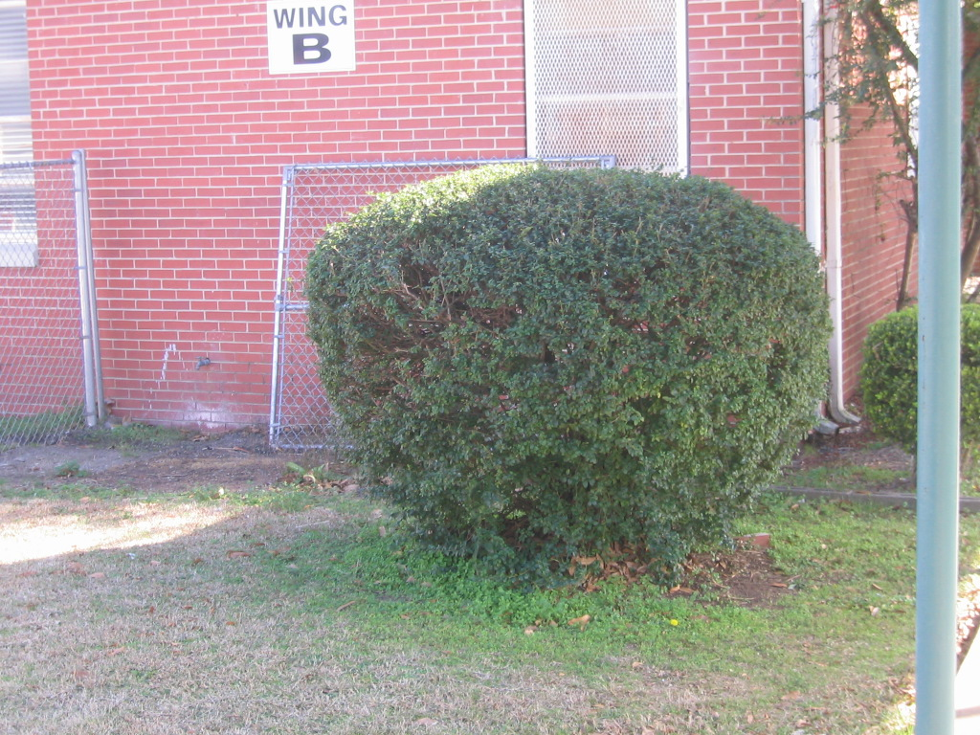
¿Cómo podar los setos?
Hay que podarlos para que sean más anchos cerca del suelo
El sol podrá filtrar por el arbusto evitando la perdida de las hojas en el interior

Slide 24
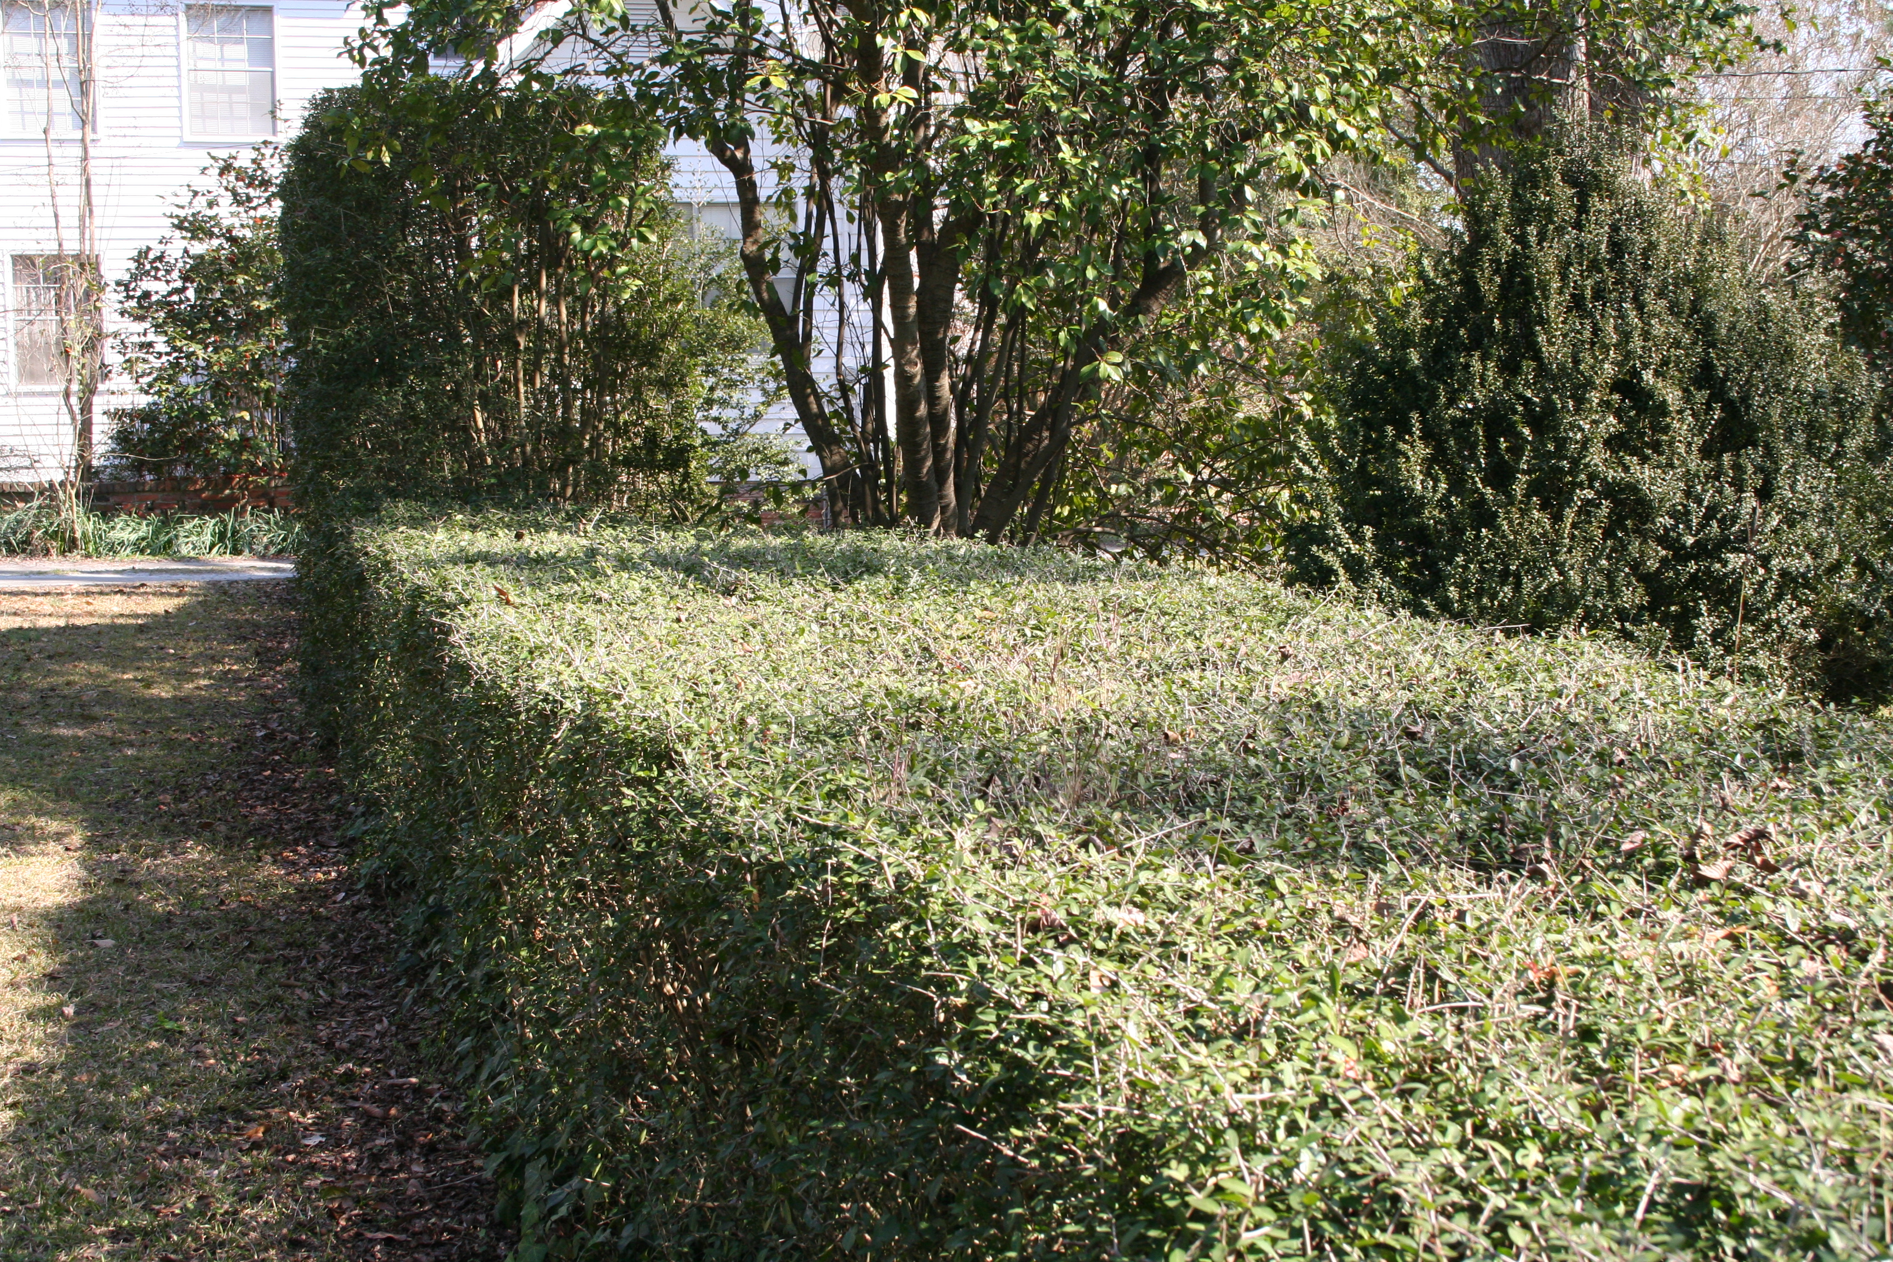
La poda correcta para que los setos sean sanos es dejar el follaje cerca del
suelo 15% a 20 % más ancho que la copa.

Slide 25
La planta apropiada para el sito apropiado:
Es un lugar chico, la selección correcta es un arbusto diminuto. Es posible que la poda no sea nunca necesario.
Si llegue el momento para podar, corte el arbusto al suelo dejando un cuarto de un metro de tronco ( 6 pulgadas) 4 a 6 semanas antes de que empiece la primavera.

Slide 26
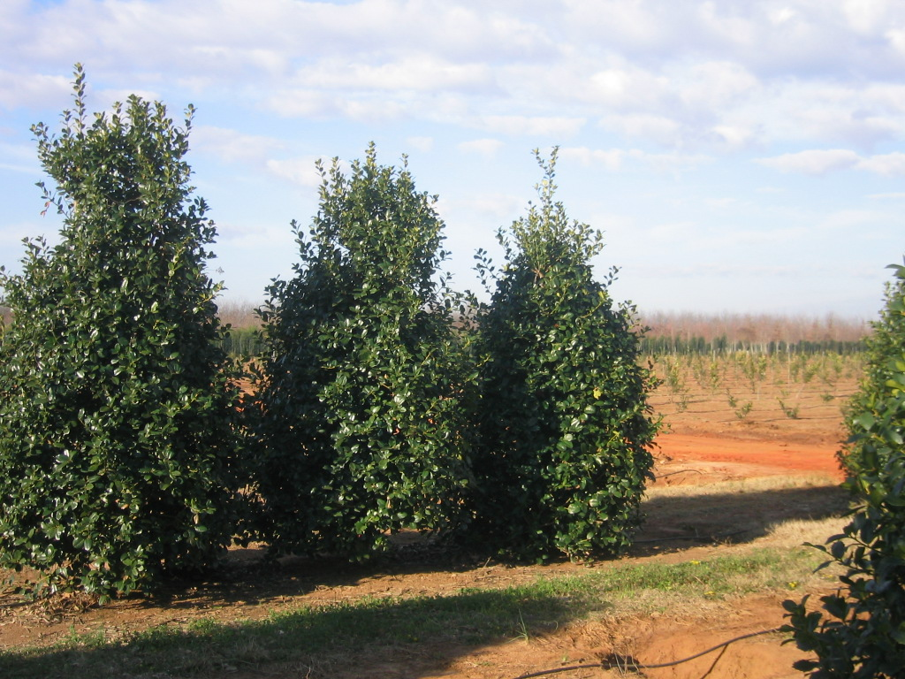
¿Cómo podar los arbustos grandes?
Usando la corte entresaca y la podadora de mano, una opción es quitar las ramas individuales para seguir la línea original

Slide 27
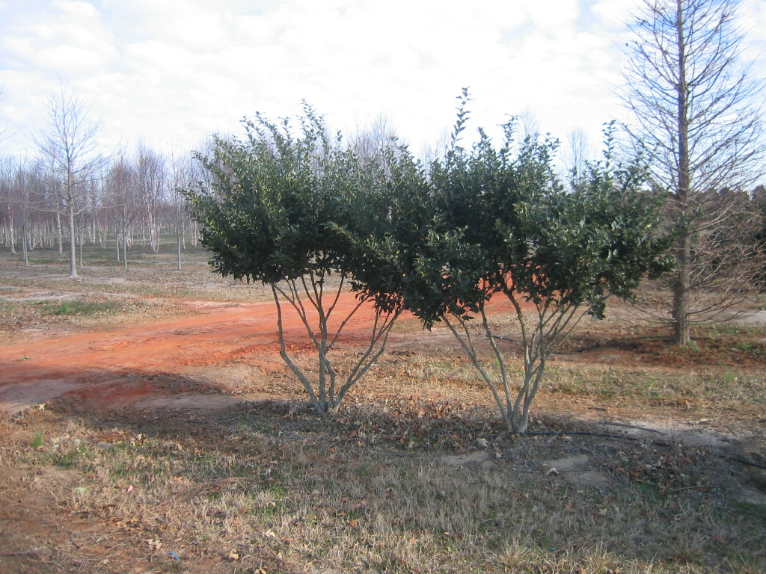
¿Cómo podar los arbustos grandes?
Para los arbustos que ya son muy grandes, otra opción es podarlos para imitar un árbol.
Use la corte entresaca para quitar las ramas de la parte inferior del arbusto.

Slide 28
¿Cómo podar los árboles?
Es importante podar utilizando un proceso de 3 pasos.
El primer paso es mellar encima del sitio donde quiere cortar; un tercio del diámetro.
El segundo paso es cortar por encima de la ranura el diámetro entero de la rama
El tercer paso es cortar exactamente donde quiere quitar la rama; corte tan cerca del tronco como sea posible sin cortar la arruga de la corteza de la rama o el collar de la rama.

Slide 29
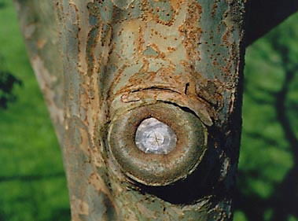
Una corte curada

Slide 30
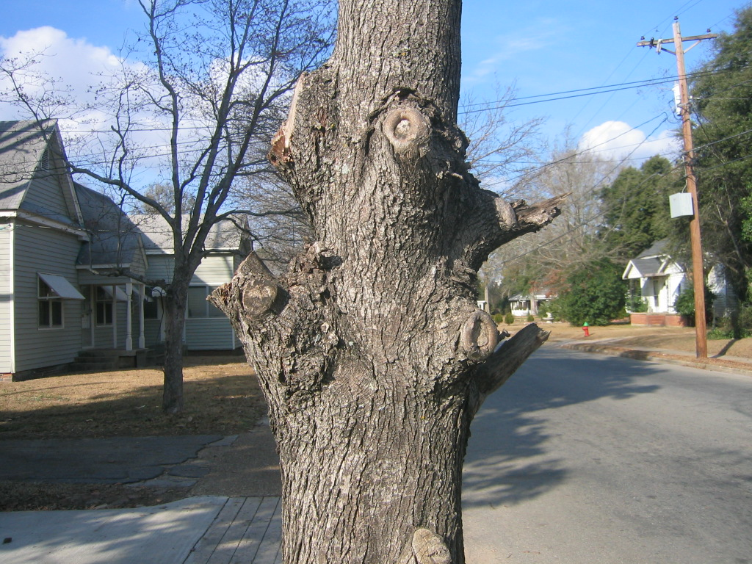
¿Cómo podar?
La primera flecha indica una corte buena; el área se ha curado
La segunda flecha indica una corte que partió la corteza; no cortó por la rama completamente.
La tercera flecha indica una corte que estaba demasiado lejos del collar de la rama.

Slide 31
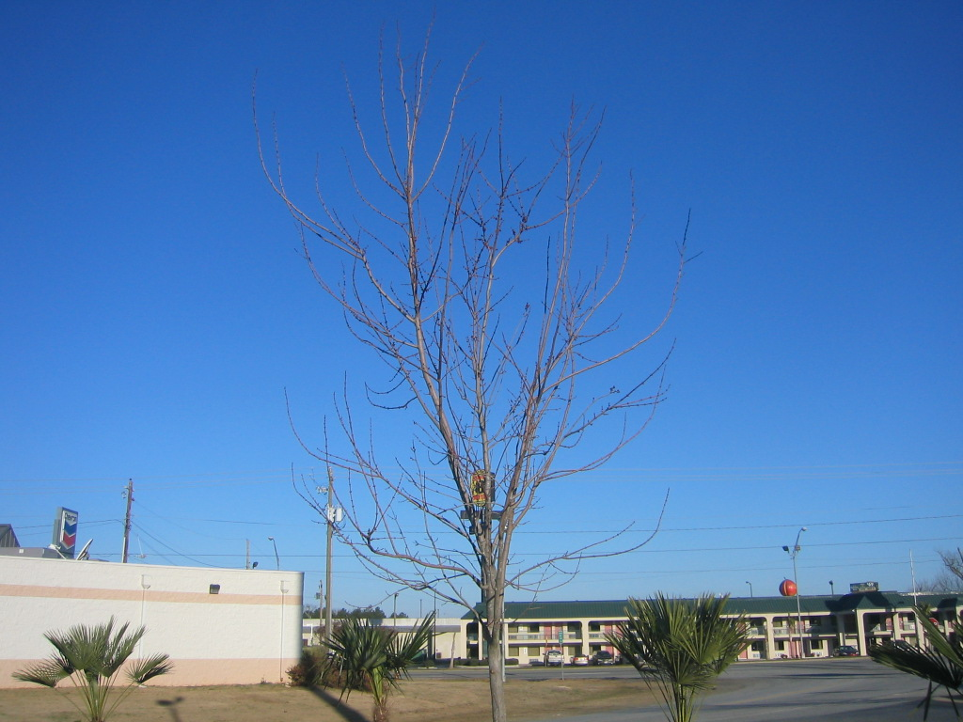
¿Cómo podar un árbol?
Este árbol tiene muchas ramas centralizadas que salen de una unión; el resultado es varios uniones débiles.
Es preferible podar el árbol tan pronto después de plantarlo como posible.

Slide 32
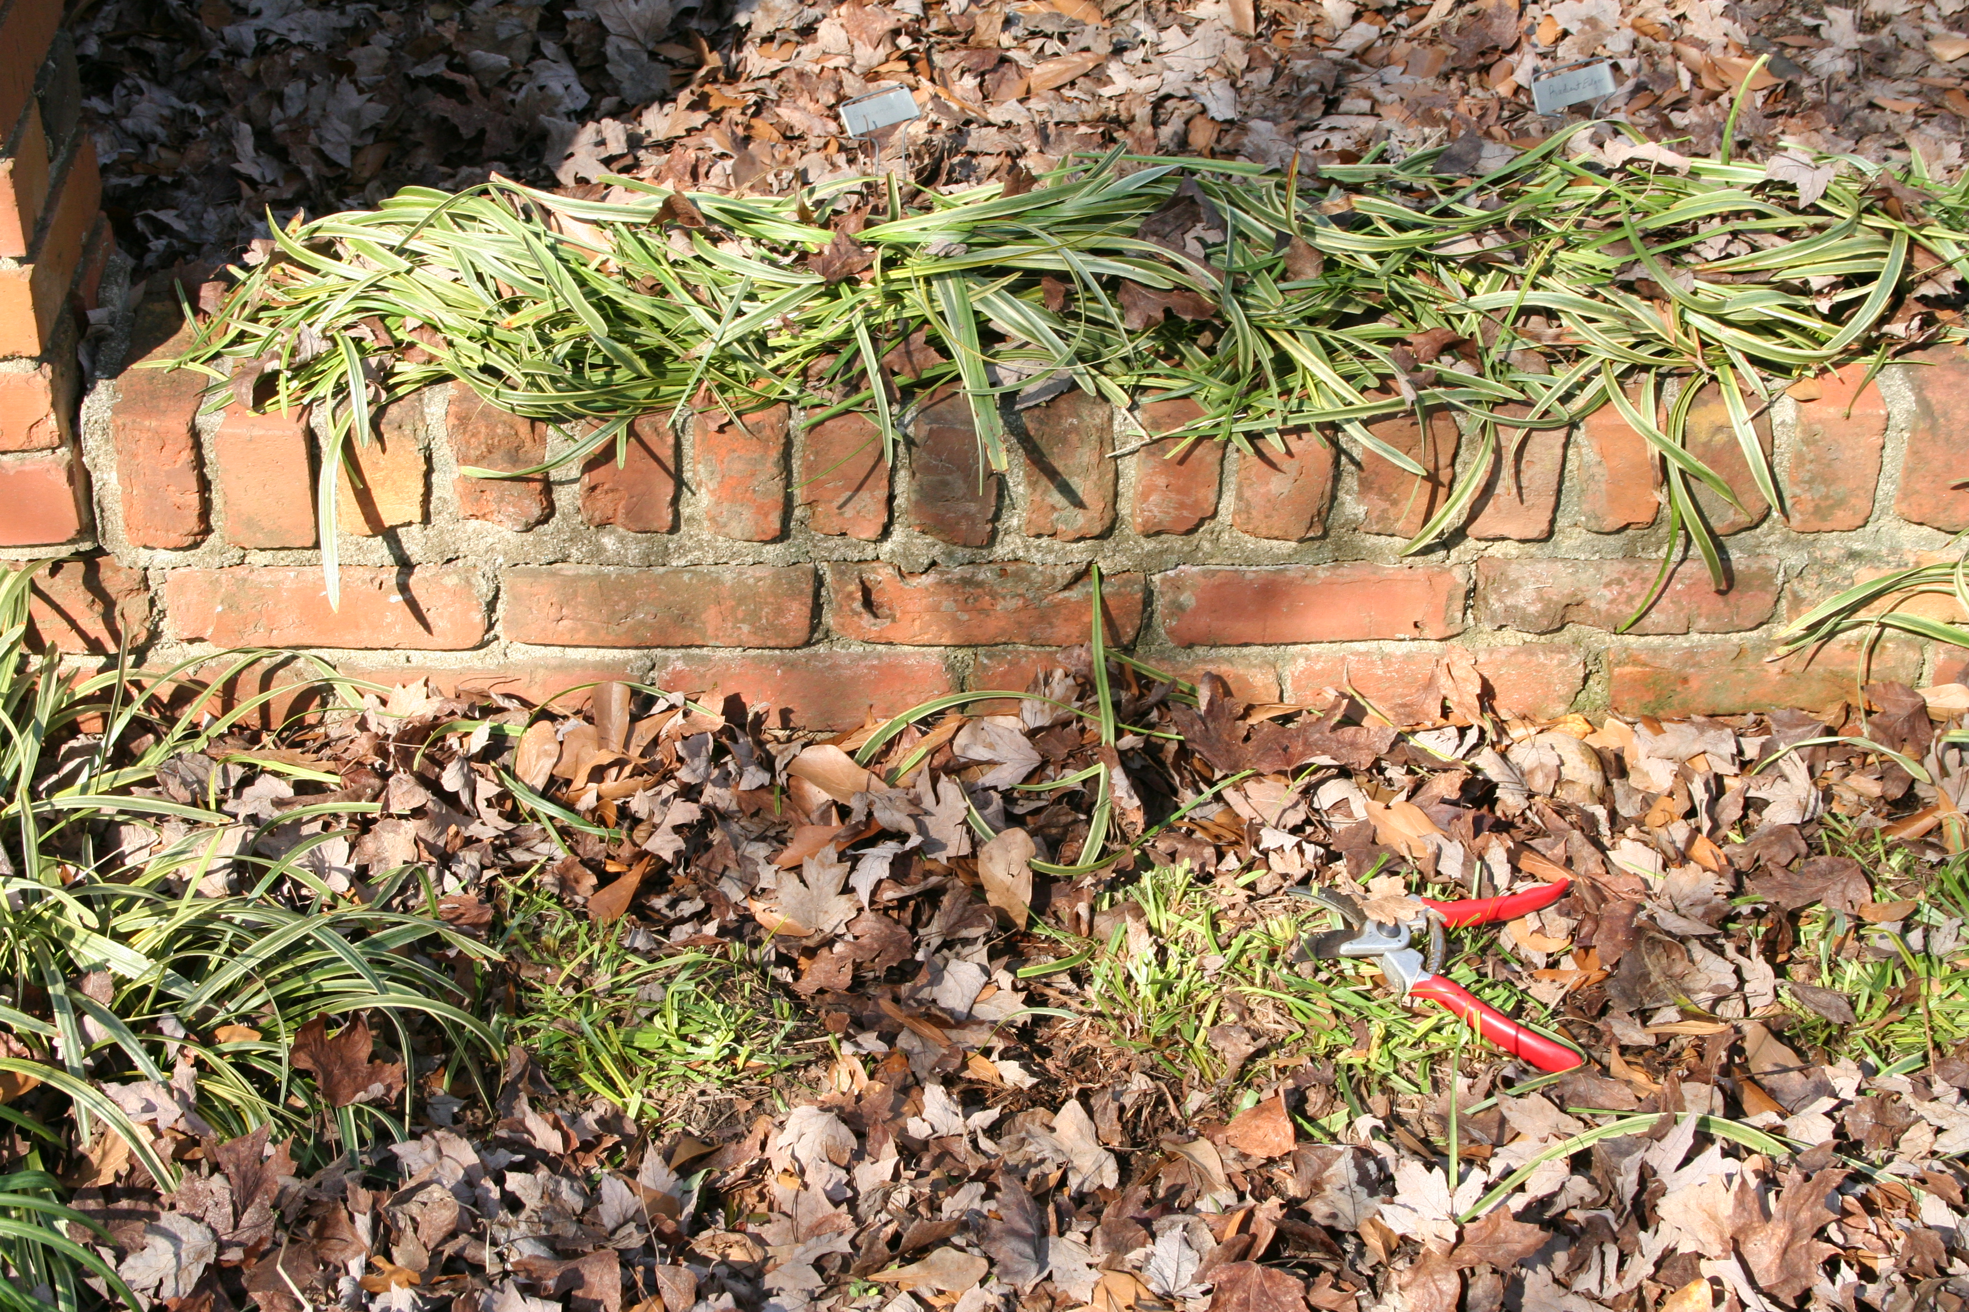
¿Cómo podar los céspedes ornamentales?
Al final del invierno o al principio de la primavera, es aconsejable podarlos antes de que salga la vegetación nueva.
Es fácil cortarlos con la cortadora si es un área grande o la podadora de mano si es un área chica.

